Slide 1
rapport marketing mensuel

Slide 2
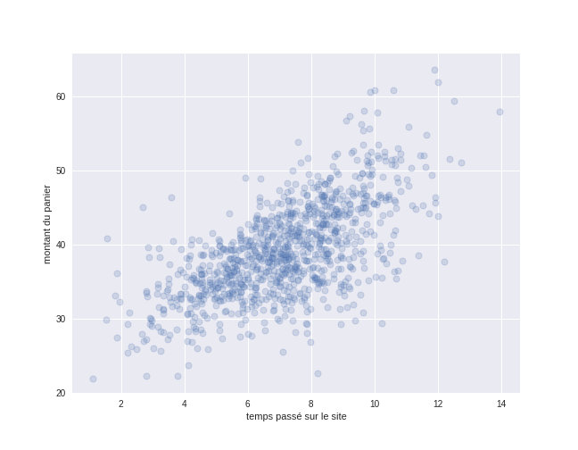
Montant des achats en fonction du temps
La variabilité des montants semble intrinsèquement liée
au temps passé sur le site.
On note:
-Une moyennisation des paniers autour de 7 minutes.
Avec forte représentations des paniers proche de
40 euros.
- La propension des hauts paniers
par montant d’achat, Augmente à partir de
8 minutes d’achat.
Effet nudge à penser au delà de 12 minutes?

Slide 3
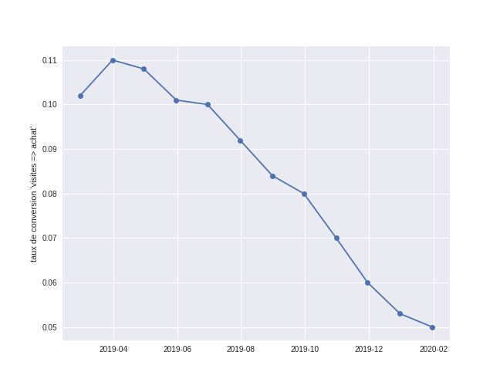
Évolution du ratio V/A au cours du temps
L’évolution du ratio nombre d’achat par visites, à considérablement chuté durant l’année.
Le graphique 2 souligne aussi cette tendance.
Il semblerait que le nombre d’achat ait atteint une valeur plateau depuis Mai 2019.
La baisse rendu visible par ce graphique n’est pas négative en soit.
En effet elle montre une décorrélation du nombre de visites ayant abouti à un achat.
Nous pouvons lire cela comme un indice de curiosité !

Slide 4
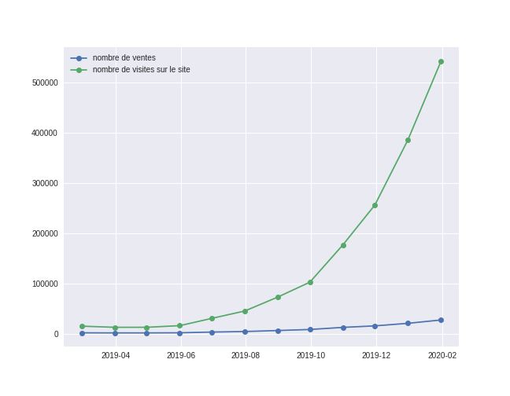
Évolution du Nombre de visites sur le Site
Le nombre de visites lui n’a pas cessé encore d’augmenter . Justifiant ainsi la baisse de ratio, de part la surreprésentation des visites.
Ici on voit que c’est à partir de Novembre 2019
que le nombre de visites a considérablement augmenté.

Slide 5
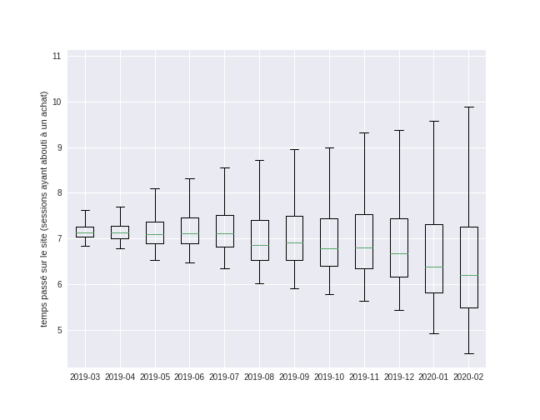
Evolutions des sessions ayant abouties à un achat
Le temps passé par les visiteurs sur le site web (pour les sessions ayant abouti à un achat) s’est étendu considérablement.
Depuis Mars à Février 2020 Il semblerait que l’écart type ce soit considérablement allongé entre courte et longue sessions d’achat.
Progressivement le temps moyen nécessaire sur le site ayant aboutit à un achat, à baissé.
Ceci peu s’expliquer par une meilleur prise en main du service en ligne.
D’ une meilleur fluidité et compatibilité du site.

Slide 6
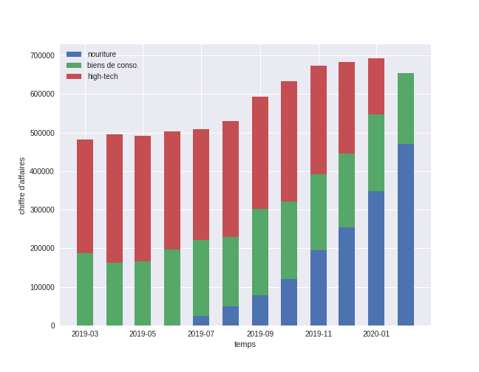
Évolution du chiffre d'affaires
Le chiffre d’affaire à progressé tout au long de l’année. On note un recul correspondant à l’arrêt des produits Hight Tech en Février 2020.
Cependant :
La proportion des ventes par catégorie de produits a su s’équilibrer. Grace à la vente de nourriture.
La vente de nourriture à remplacé considérablement le pole High Tech.
En Mars 2019 le pole Hight tech cumulait 300 00 euros de CA.
Contre dorénavant plus de 450 000 euros de chiffre d’affaires pour la vente de nourriture.

